Slide 1
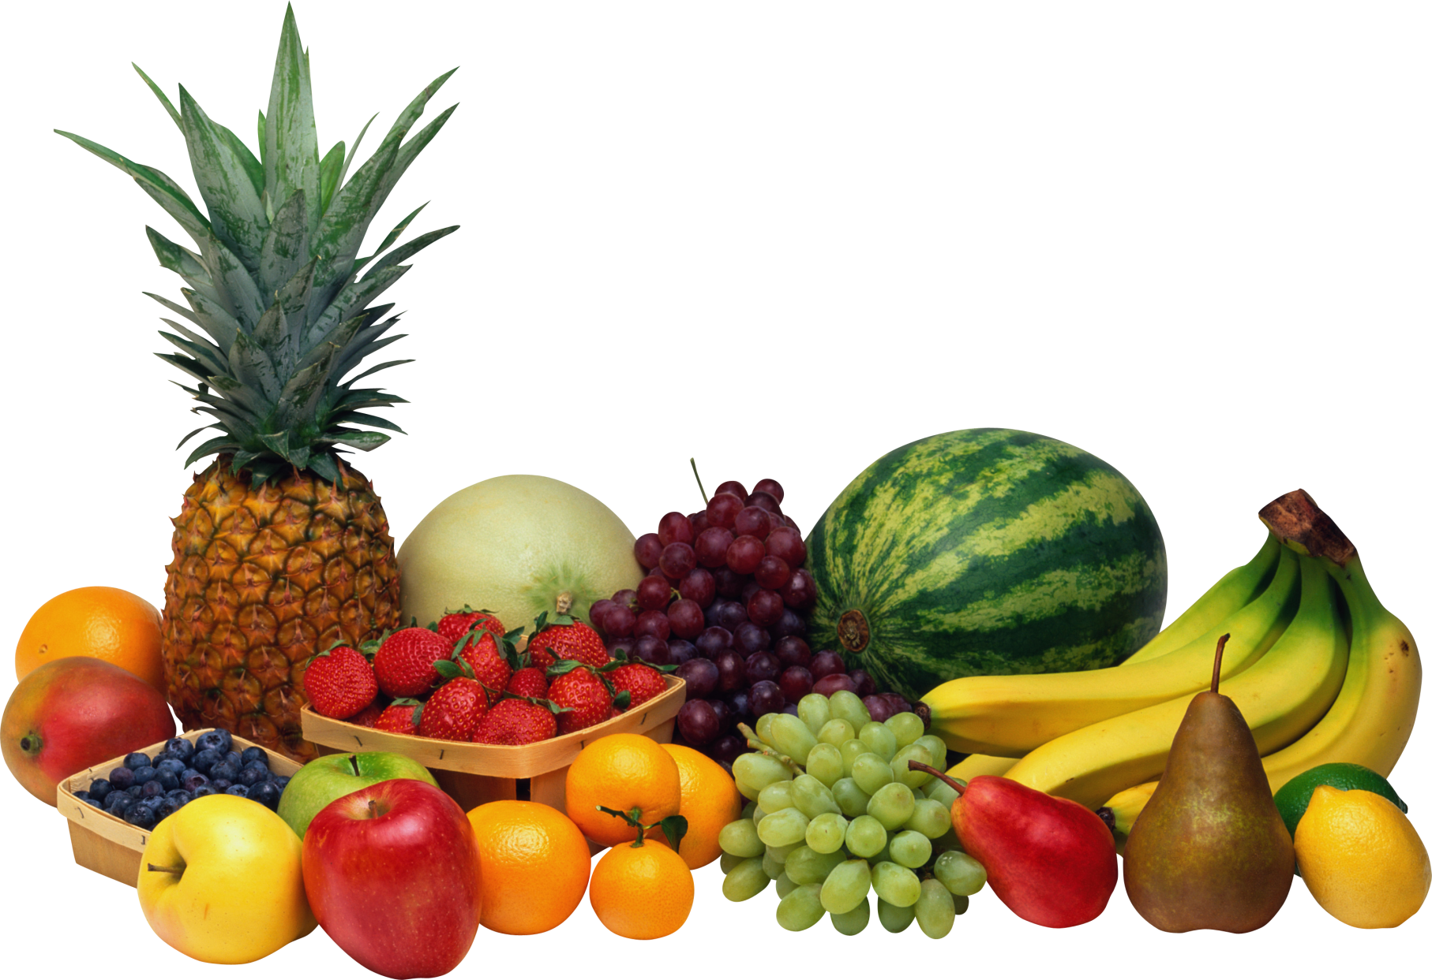
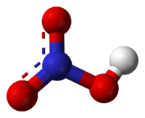
Проблема вмісту нітратів у харчових продуктах
Презентацію підготував учень 10 – А класу Яковенко Денис

Slide 2
Нітрати
Нітрати неорганічні, частіше просто нітрати, — безбарвні кристалічні речовини, соліазотної кислоти HNO3. Вони утворюються при взаємодії нітратної кислоти з відповідними металами, або їх оксидами та гідроксидами. У воді нітрати добре розчиняються.
Мають кристалічну острівну будову
Застосовують як добрива, протрави при фарбуванні

Slide 3
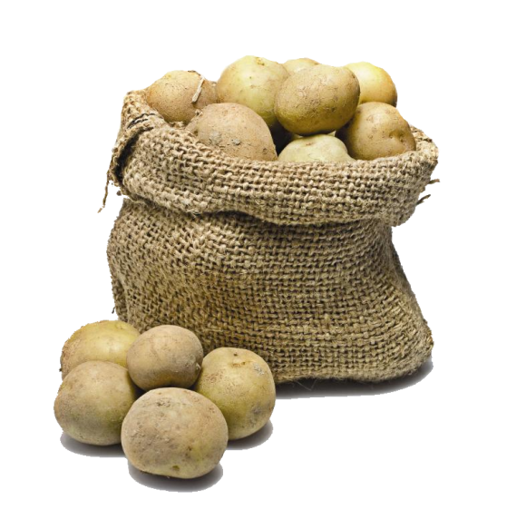
Дія на організм:
1. В травному тракті вони частково
відновлюються до нітрітів (більш токсичних).
2. Викликають пригнічення активності
ферментних систем
3. Порушення функціонування органів дихання

Slide 4
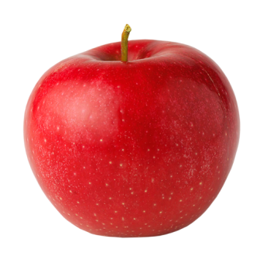
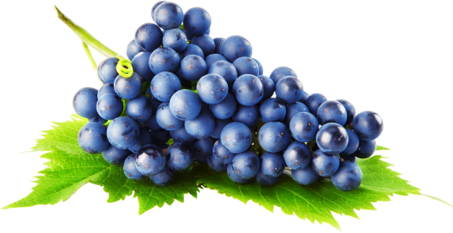
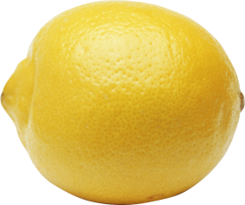
При вживанні високих доз нітратів проявляться:
Нудота
Задуха
Посиніння шкірних покривів

Slide 5
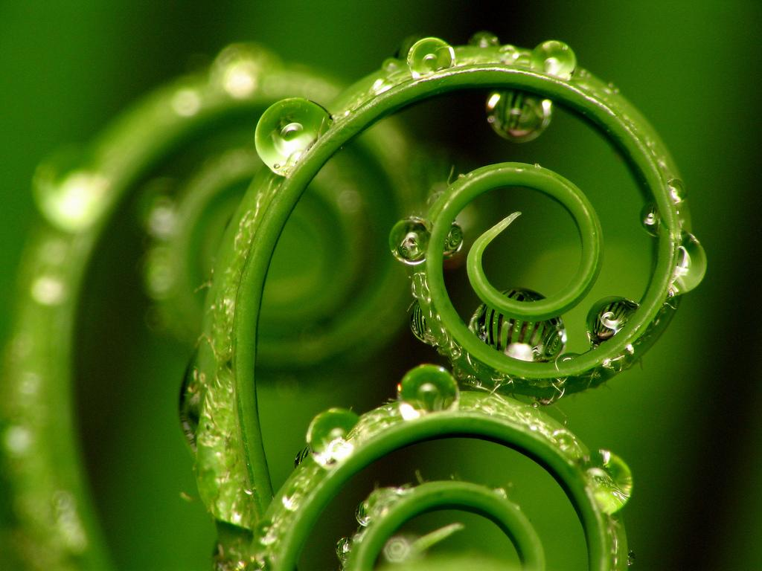
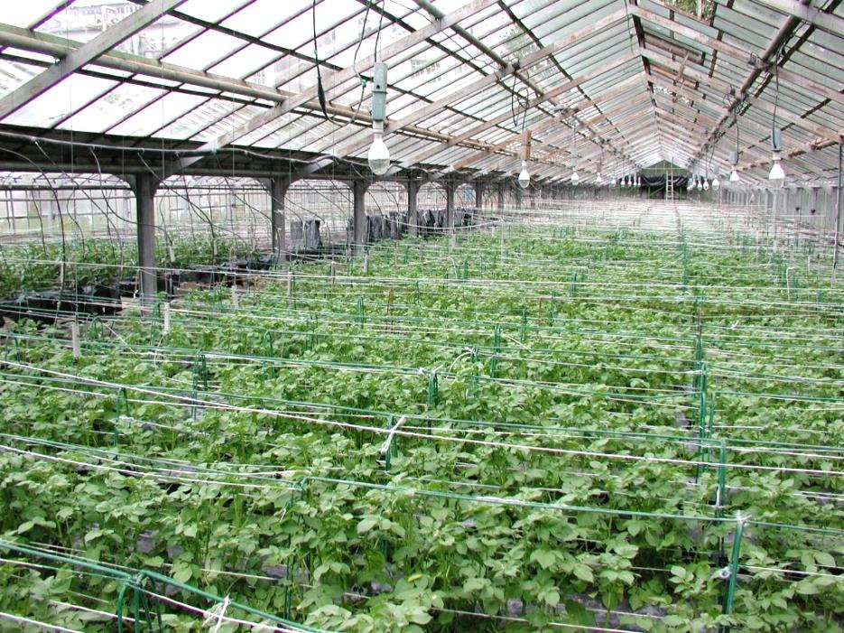
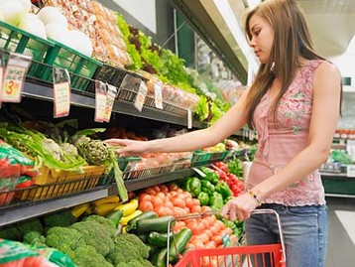
В Україні майже шоста частина сільськогосподарської плодоовочевої продукції містить нітрати у дозах, які перевищують максимально допустимий рівень.

Slide 6
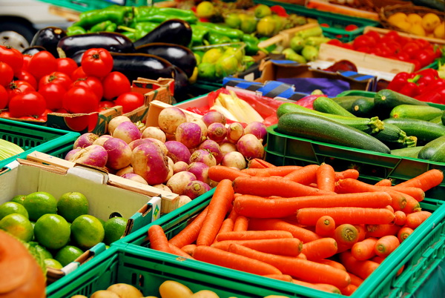
Кормових культур – від видового складу
Часу збирання
Грунтово–кліматичних умов
Вміст нітратів у рослинах залежить і від
Видових і сортових особливостей

Slide 7
Як зменшити кількіть нітратів?
При митті кропу, салату, петрушки й інших зелених культур кількість нітратів знижується на 20 %
Після двогодинного вимочування у воді на 30 – 60 %.
Відварювання до готовності картоплі, буряків, моркви ( після чистки і миття ) дозволяє знизити концентрацію цих речовин відповідно на 65, 35, 25, 70 %.

